Slide 1



FACULTAD DE INGENIERÍA, ARQUITECTURA Y URBANISMO
FACULTAD DE INGENIERÍA, ARQUITECTURA Y URBANISMO
ESCUELA PROFESIONAL DE INGENIERÍA DE SISTEMAS
Tema: “Proyecto de Implementación de Pagina Web”
Integrantes:
Campos Ayasta Víctor Rolando
Descalzi Tenorio Yessica Rubi
Lacerna Velez Javier Jesús
Mondragón Fernández Alex
Neyra Peralta Luis Manuel
Yarango Farro Darwin Orlando
Docente:
Ing. Rosa Liliana Ocampo Moreno

Slide 2

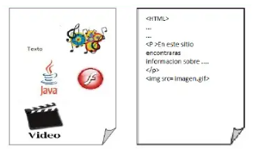
Introducción
Una página web es un documento que contiene todo tipo de información en diferentes formatos como son texto, imágenes, sonido, video, etc. Toda la información es manipulada mediante un conjunto de etiquetas que conforman el lenguaje HTML y dan formato a la página web, es decir indican la posición, tamaño, color, alineado, etc.
Contenido página Web en diferentes formatos a la izquierda, código de página web a la derecha.

Slide 3


Conclusiones
Se ha creado un sitio web liviano, intuitivo y accesible a los usuarios que necesitan los servicios ofrecidos, la web cuenta con opciones básicas desde la misión y visión de la empresa, promociones y servicios que se caracteriza por su interactividad, ya que cuenta con un chat de manera directa con los clientes, el mismo que nos permitirá interactuar de manera rápida pudiendo ofrecer nuestros servicios de manera más efectiva y sobre todo satisfaciendo a los usuarios que visitan la plataforma.

Slide 4

Muchas Gracias
Ing. Liliana
Muchas Gracias
Ing. Liliana

